Slide 1






Erste-Hilfe-Starterkurs Mecklenburg-Vorpommern nach den Leitlinien-Empfehlungen des Deutschen Rates für Wiederbelebung 2021
Name des Lehrers
Erste-Hilfe-Starterkurs MV

Slide 2
Überblick
Lernziele
Einführung
Basiswiederbelebungsteil mit Defibrillator
Erste-Hilfe-Teil
Erste-Hilfe-Starterkurs MV

Slide 3
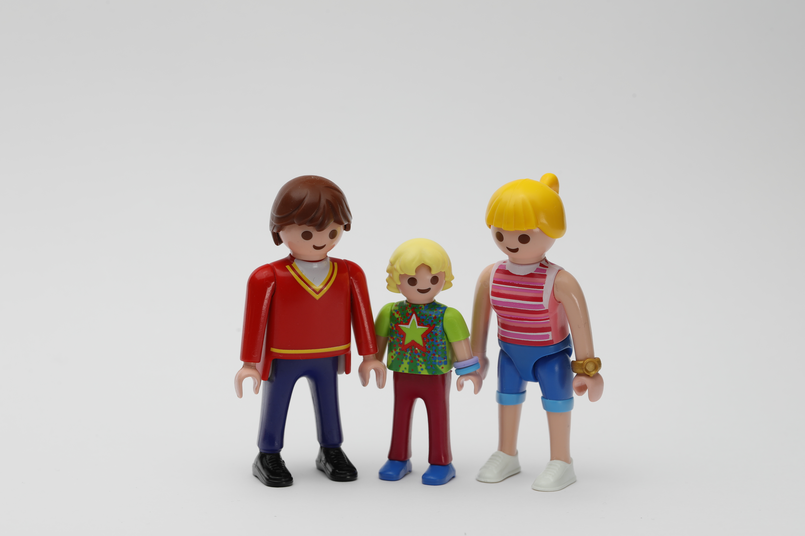
1. Lernziele
Du kennst den Ablauf des Basic Life Support.
Du kannst einen potentiellen Kreislaufstillstand erkennen.
Du kannst eine Atemkontrolle durchführen.
Du weißt, worauf du bei der Herzdruckmassage achten musst und hast diese an einer Puppe durchgeführt.
Du weißt, worauf du bei der Atemspende achten musst und hast diese an einer Puppe durchgeführt.
Du weißt, was ein AED ist und wann dieser eingesetzt wird.
Du kennst die Notrufnummern.
Du hast dich mit dem Inhalt eines Verbandskasten vertraut gemacht.
Du kannst den Rautek-Rettungsgriff und die Schocklagerung in der richtigen Situation anwenden.
Du weißt, wann und wie du eine Stabile Seitenlage durchführen musst.
Du kannst einen Druckverband anlegen.
Du weißt, warum Erste-Hilfe so wichtig ist.
Erste-Hilfe-Starterkurs MV

Slide 4
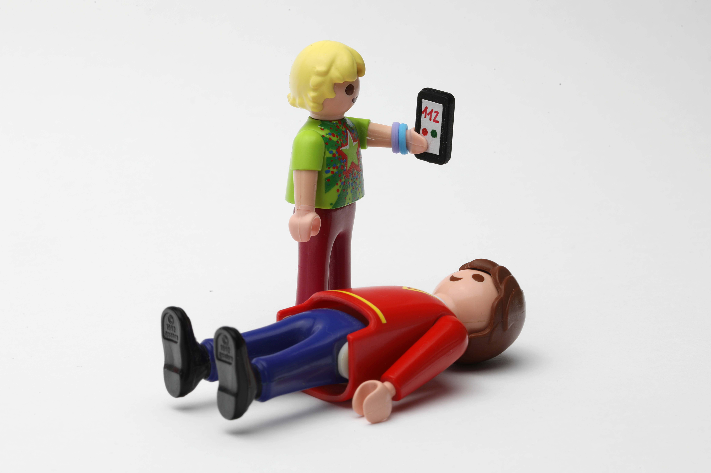
2. Einführung
Zahlen und Fakten
Die zentrale Frage
Das Ziel
Erste-Hilfe-Starterkurs MV

Slide 5
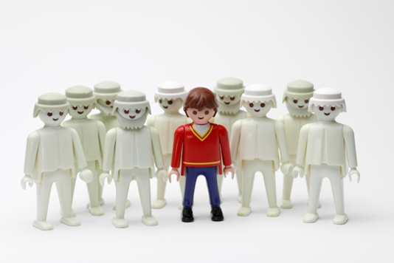
Zahlen und Fakten
Jährlich sterben in Deutschland 100.000 Menschen am Herztod (Einwohnerzahl von Schwerin)
Der Rettungsdienst benötigt in Deutschland durchschnittlich 8-9 min vom Anruf bis zum Einsatzort
Pro Minute unterlassene Wiederbelebung sinkt die Überlebungsrate um 10 %
Nur 10 % der Patienten überleben in Deutschland einen Herzstillstand ohne Hirnschäden
Die verlorene Zeit am Anfang kann nicht mehr aufholt werden
Erste-Hilfe-Starterkurs MV

Slide 6
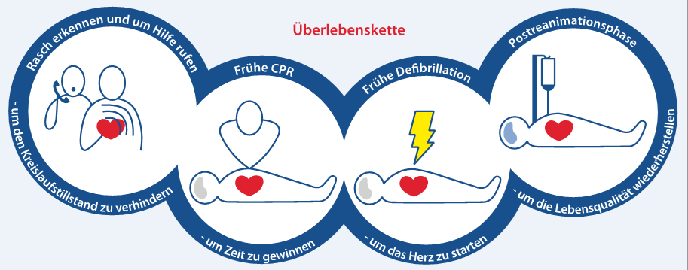
Die zentrale Frage
Wie steigert man die Überlebensrate nach präklinischem plötzlichem Herzstillstand?
Erste-Hilfe-Starterkurs MV

Slide 7

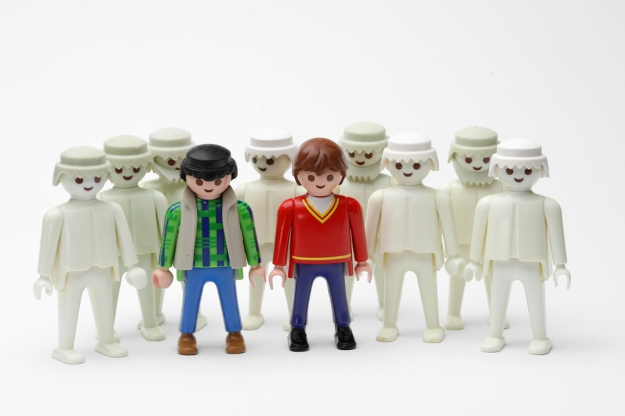
Das Ziel
Wir wollen die Überlebensrate von 10 % auf 20 % steigern!
Erste-Hilfe-Starterkurs MV

Slide 8
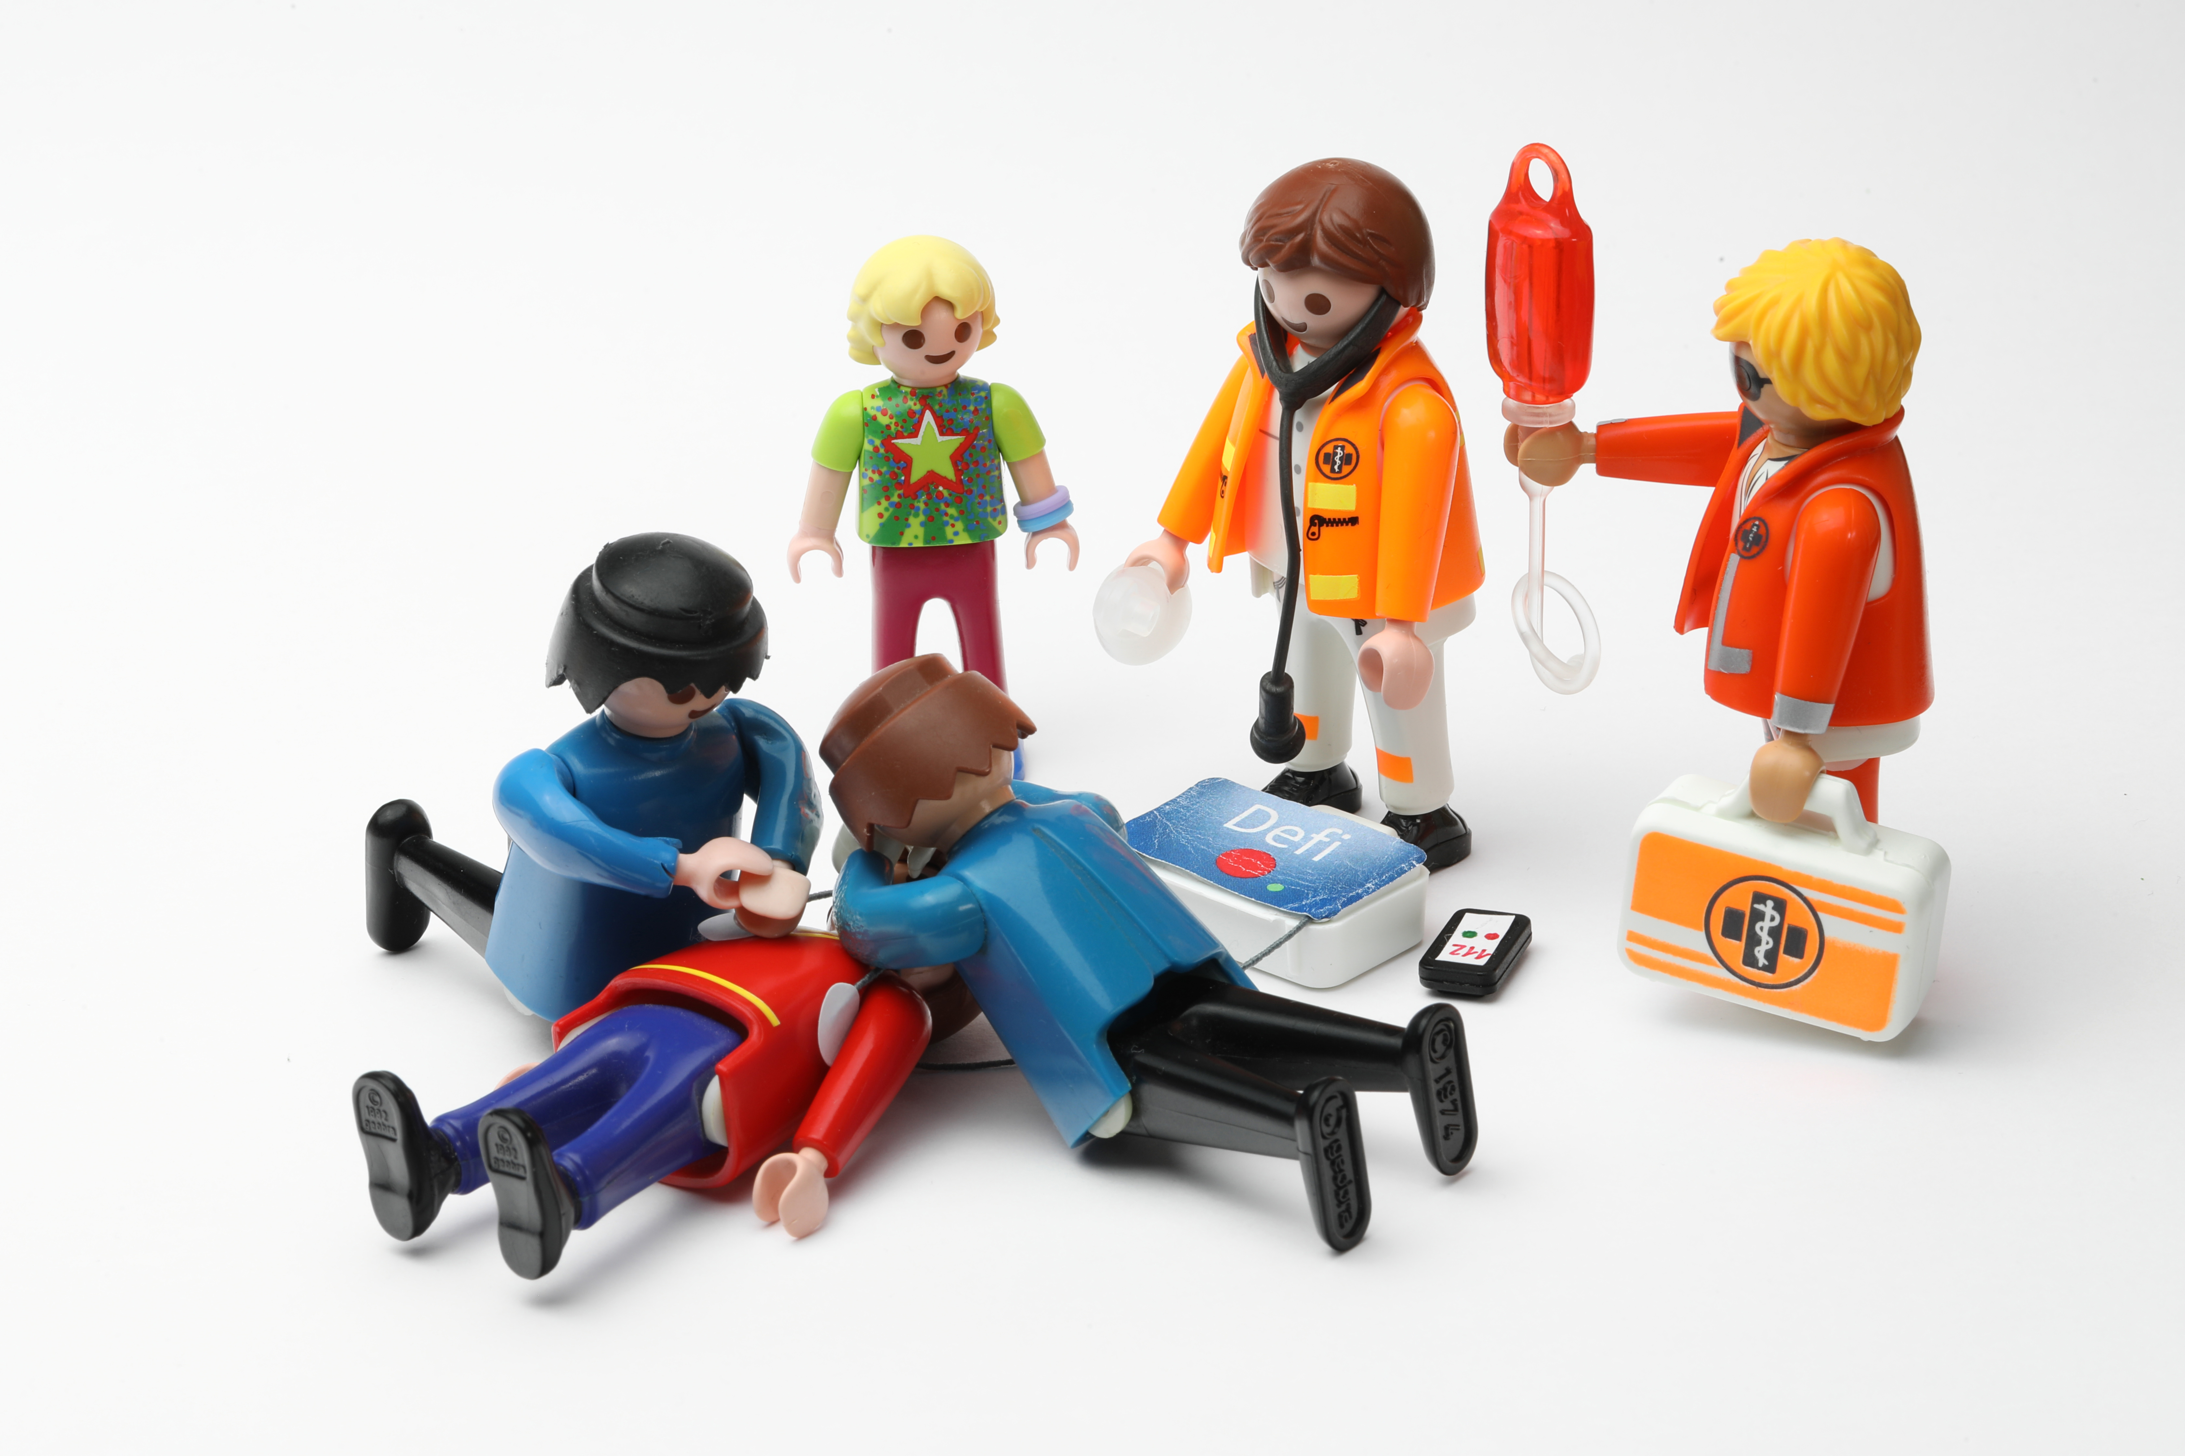
3. Basiswiederbelebungsteil mit Defibrillator
Ablauf Basic Life Support (BLS)
Atemkontrolle
Herzdruckmassage
Atemspende
Automatisierter externer Defibrillator (AED)
Erste-Hilfe-Starterkurs MV

Slide 9
Ablauf Basic Life Support (BLS)
Atemkontrolle (Sehen, Hören, Fühlen)
Notruf 112
Mit Herzdruckmassage beginnen (30-mal)
Prüfung des Bewusstseins
(Ansprechen, anfassen)
Nach Hilfe rufen!
Herzdruckmassage und Beatmung im Wechsel (30:2) bis Rettungsdienst kommt
Defi holen lassen, Elektroden aufkleben und Anweisungen befolgen
Beatmung (2-mal)
Kurzformel: Prüfen, Rufen, Drücken!
Erste-Hilfe-Starterkurs MV

Slide 10
Prüfen, Rufen, Drücken!
Notruf 112
Mit Herzdruckmassage (30-mal) beginnen
Defi holen lassen
Anweisungen des Defis befolgen
Beatmung (2-mal)
Lebenszeichen prüfen (Bewusstsein und Atmung)
Herzdruckmassage und Beatmung im Wechsel (30:2) bis Rettungsdienst kommt
Erste-Hilfe-Starterkurs MV

Slide 11
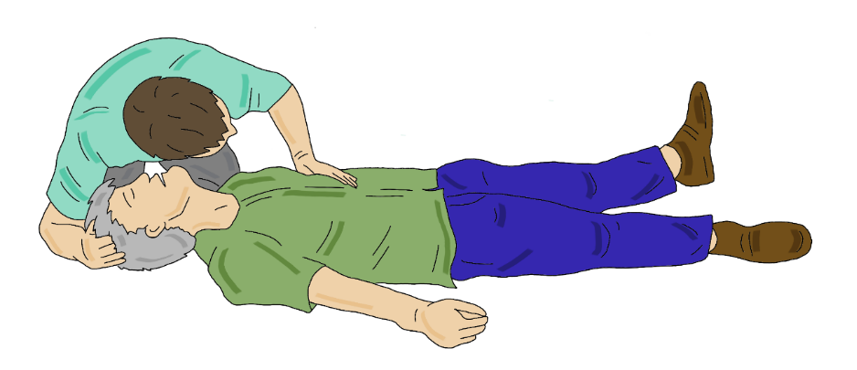
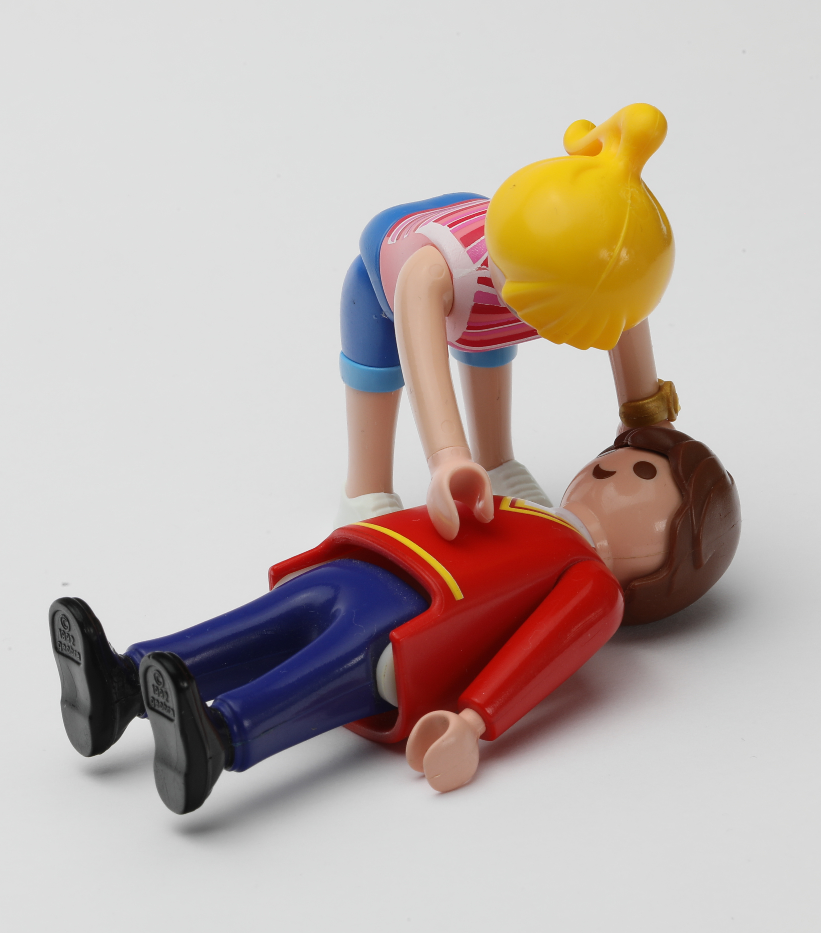
Atemkontrolle (Sehen, Hören, Fühlen)
Mit der einen Hand den Kopf überstrecken
Die andere Hand auf die Magengrube legen (Atembewegungen fühlen)
Blick auf den Oberkörper/Bauch richten (Atembewegungen sehen)
Wange/Ohren nah an das Gesicht halten (Luftbewegungen hören/fühlen)
Atemkontrolle maximal 10 s
Erste-Hilfe-Starterkurs MV

Slide 12
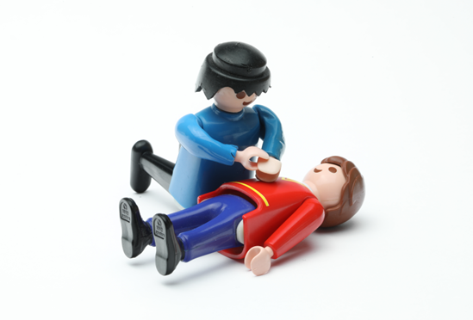
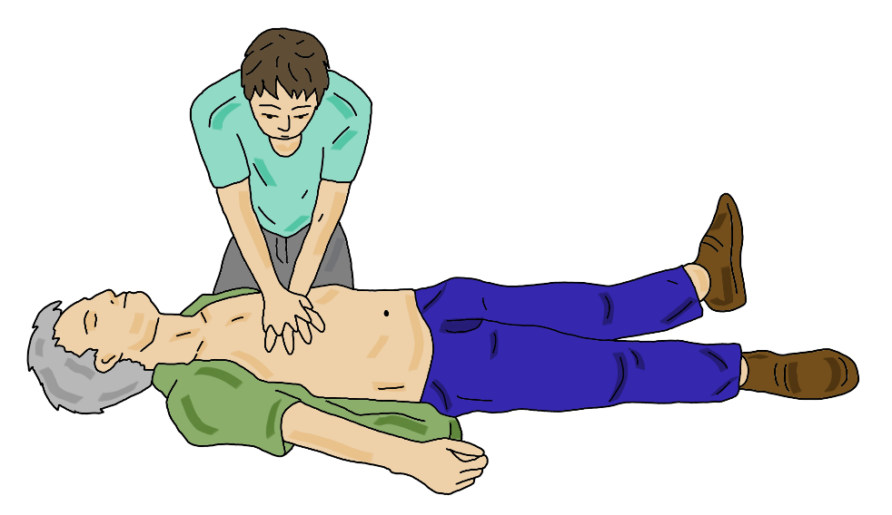


Herzdruckmassage
Rückenlage auf harter Unterlage
Oberkörper freimachen
Knie nah am Patienten
Handballen einer Hand auf die Mitte des Brustkorbs legen, die andere Hand darüber legen
Arme gestreckt halten, Schultern über den Druckpunkt
Brustkorb nach unten drücken
  5-6 cm Drucktiefe
  100-120 Herzdruckmassagen pro Minute
  Brustkorb vollständig entlasten
30-mal Herzdruckmassage und 2-mal Beatmung im Wechsel
Falls möglich: alle 2 min Helferwechsel
KAI/Rostocker Simulationsanlage und Notfallausbildungszentrum

Slide 13
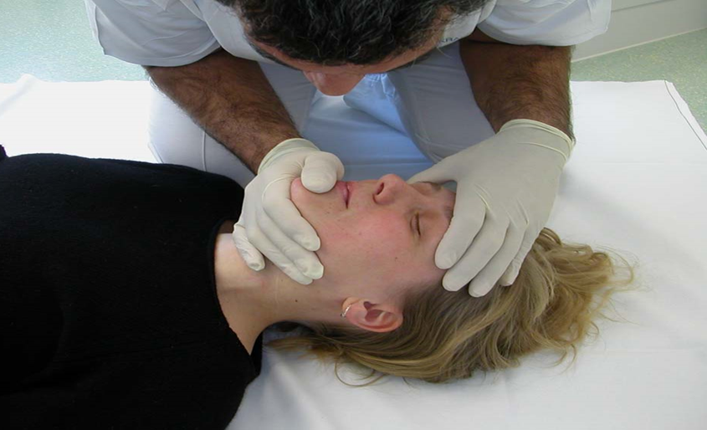
Atemspende (Mund-zu-Mund-Beatmung)
Position: seitlich am Patienten
Eine Hand überstreckt den Kopf, die andere Hand verschließt die Nase
Selbst normal einatmen
Lippen dicht über den Mund des Patienten legen
Luft einblasen bis sich der Brustkorb hebt (ca. 1 s)
Brustkorb des Patienten wieder senken lassen
Beatmung wiederholen
Herzdruckmassage nicht länger als 10 s unterbrechen
Erste-Hilfe-Starterkurs MV

Slide 14

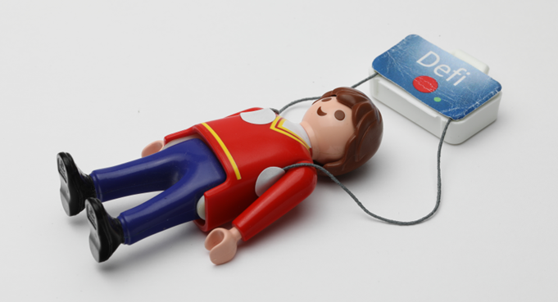
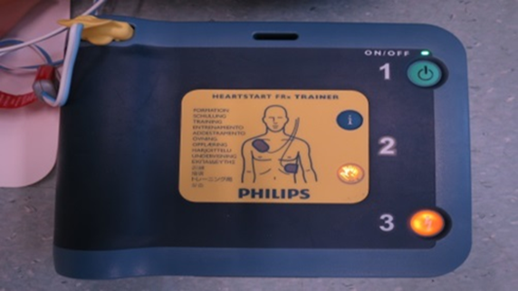
Automatisierter externer Defibrillator (AED, Defi)
Gerät zur Analyse des Herzrhythmus mit Möglichkeit der Schockabgabe
Wird sofort angeschlossen, wenn vor Ort
Keine Einweisung in den Gebrauch erforderlich, da selbsterklärend
Einfache und schnelle Bedienung
Lange Wartungsintervalle (Batterie hält fünf Jahre, Elektroden zwei Jahre)
Patient darf nicht berührt werden, wenn Schock abgegeben wird
Erste-Hilfe-Starterkurs MV

Slide 15
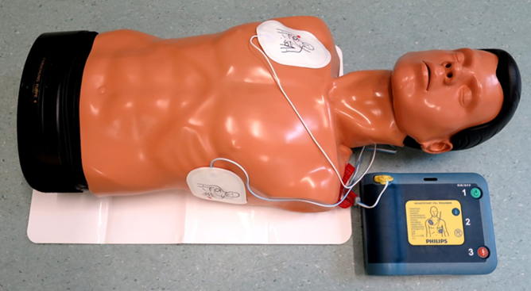
Benutzung AED
1. Defi einschalten
2. Elektroden wie angezeigt auf den entkleideten Brustkorb kleben
3. Den Anweisungen des Defis folgen: Schock abgeben, wenn empfohlen
Wenn Elektroden vertauscht aufgeklebt wurden, ist das nicht schlimm (sie müssen aber an der richtigen Position sein!)
Erste-Hilfe-Starterkurs MV

Slide 16
Funktionsweise AED
Defi analysiert Patienten-EKG
Zwei Möglichkeiten
1. Defibrillationsfreigabe (SCHOCK): Kammerflimmern
2. Keine Defibrillationsfreigabe (KEIN SCHOCK):
  Regelmäßige elektrische Herztätigkeit vorhanden:
  Kreislauf prüfen!
  Null-Linie im EKG: Wiederbelebung erforderlich!
Erste-Hilfe-Starterkurs MV

Slide 17
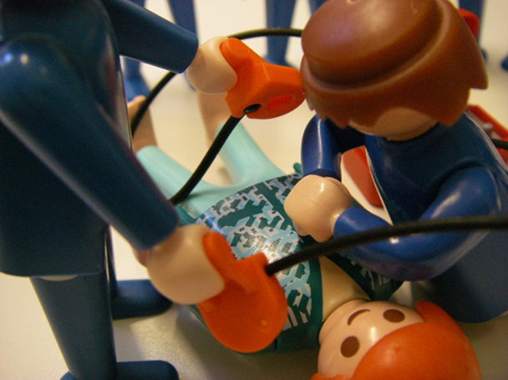
Zusammenfassung: Rhythmus und Intervalle
Rhythmus: 30:2
Beginn: Sofort mit 30-mal Herzdruckmassage
Druckpunkt: Untere Hälfte des Brustbeins (Mitte der Brust)
Tiefe: 5-6 cm
Frequenz: 100-120 bpm
Entlastung: vollständige Druckentlastung
Beatmung: 2-mal 1-2 s
Zyklusdauer: 2 min (ca. 5 Wechsel)
Defibrillator: Sofort, wenn verfügbar
Überprüfung: Zum Zyklusende oder bei Lebenszeichen
Bei der Laienwiederbelebung kann auf die Atemspende verzichtet werden, wenn keine technischen Hilfsmittel zur Hand sind! Aber: Ein Mensch hat nur eine Sauerstoffreserve für 4-5 min!
Erste-Hilfe-Starterkurs MV

Slide 18
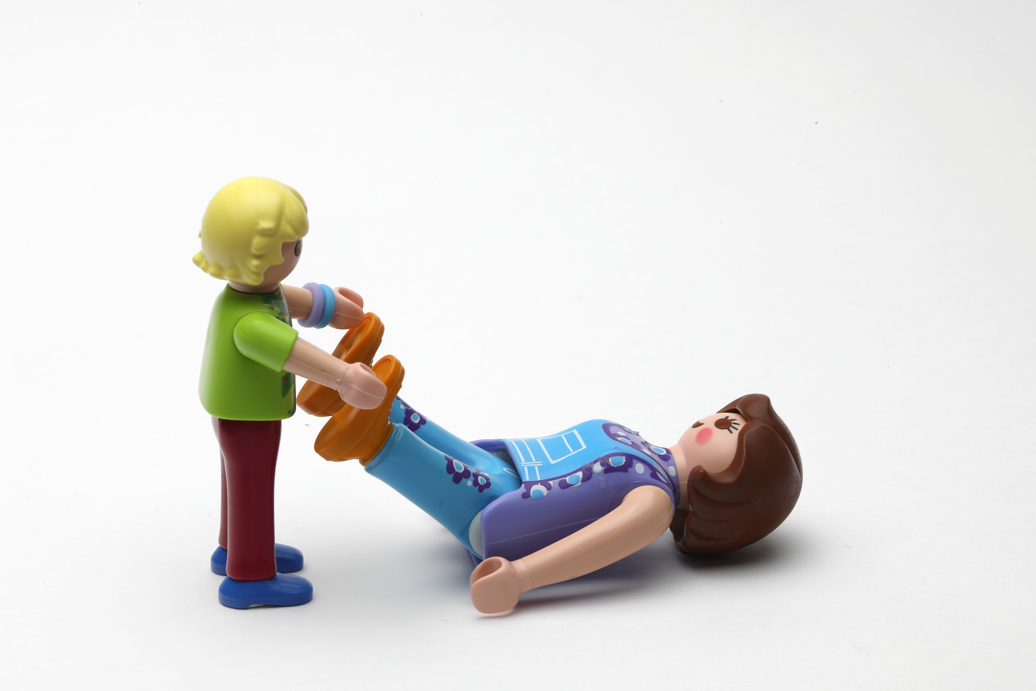
4. Erste-Hilfe-Teil
Notrufnummern
Die integrierte Rettungsleitstelle
Hygiene
Verbandskasten
Rautek-Rettungsgriff
Stabile Seitenlage
Schocklagerung
Verbrennungen
Druckverband
Erste-Hilfe-Starterkurs MV

Slide 19
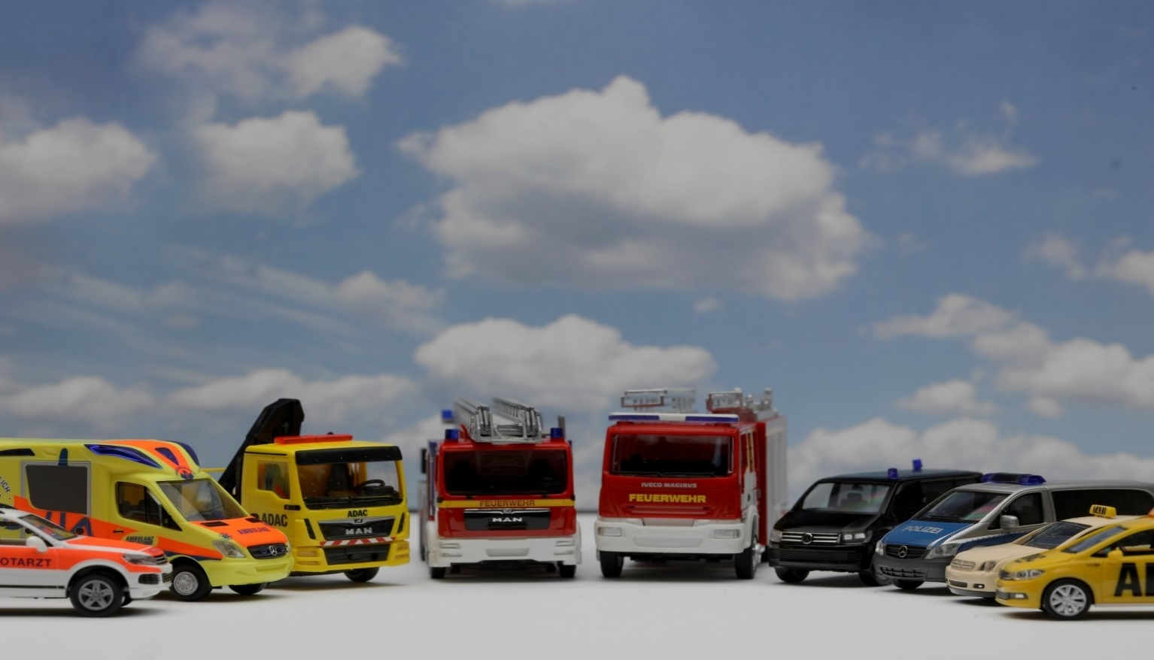
Notrufnummern
Medizinischer Notfall/Notarzt/Rettungsdienst: 112
Feuerwehr: 112
Polizei: 110
Ärztlicher Hausbesuchsdienst: 116117
Erste-Hilfe-Starterkurs MV

Slide 20
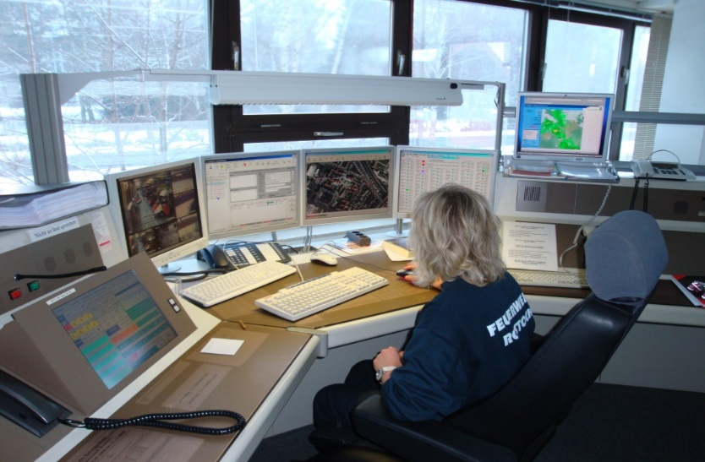
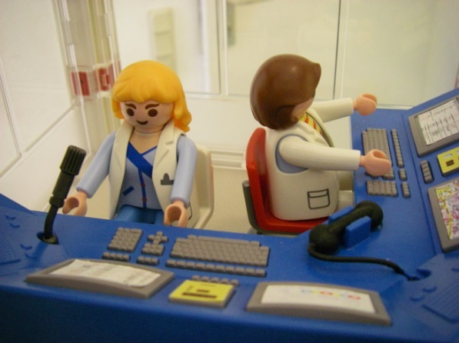
Die integrierte Rettungsleitstelle
Notrufaufnahme für Feuerwehr und Rettungsdienst über 112
Disposition (Zuordnung und Alarmierung eines bzw. mehrerer Fahrzeuge zum Einsatzstichwort)
Einsatzführung über Funk
Medizinischer Notfall/Notarzt/Rettungsdienst: 112
Feuerwehr: 112
Polizei: 110
Ärztlicher Hausbesuchsdienst: 116117
Erste-Hilfe-Starterkurs MV

Slide 21
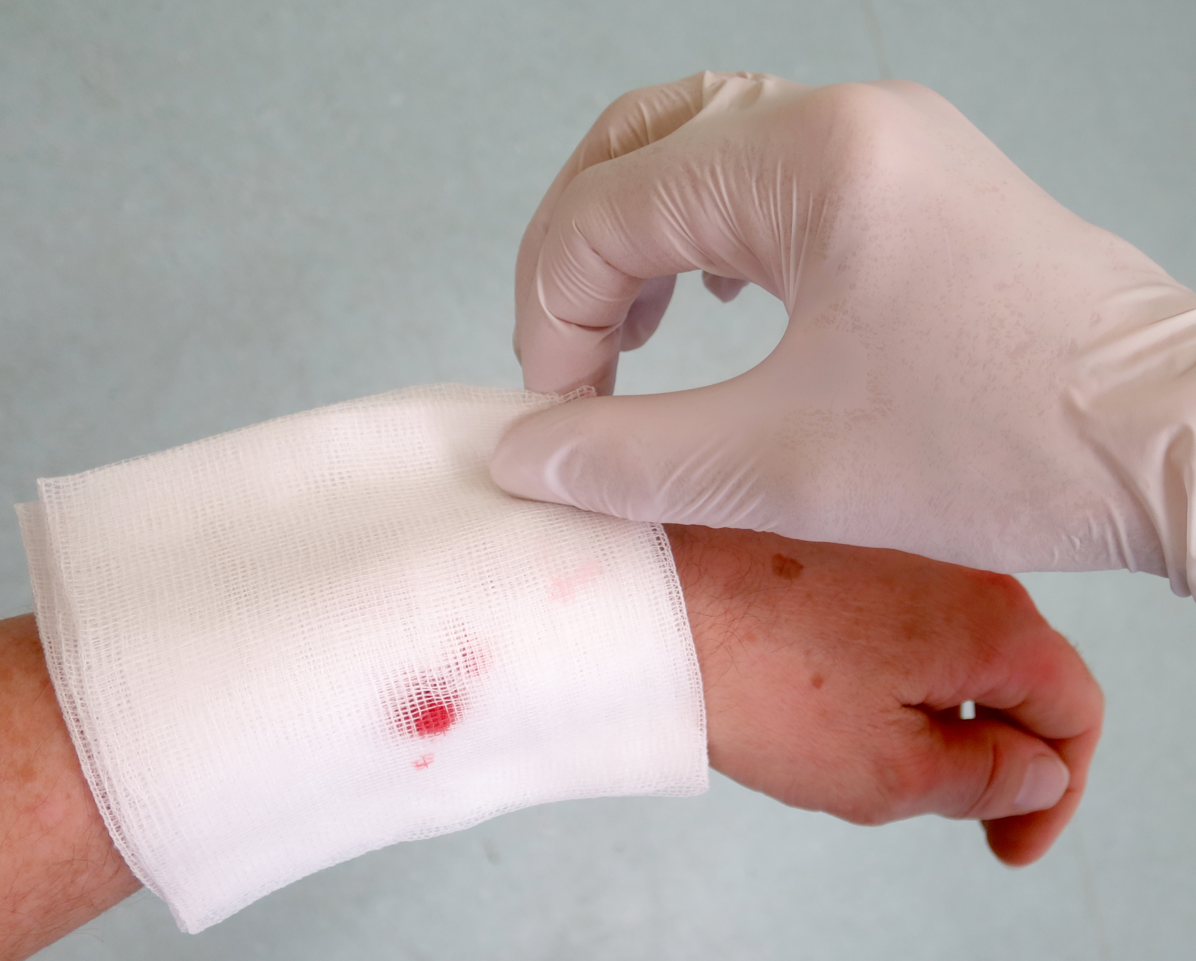
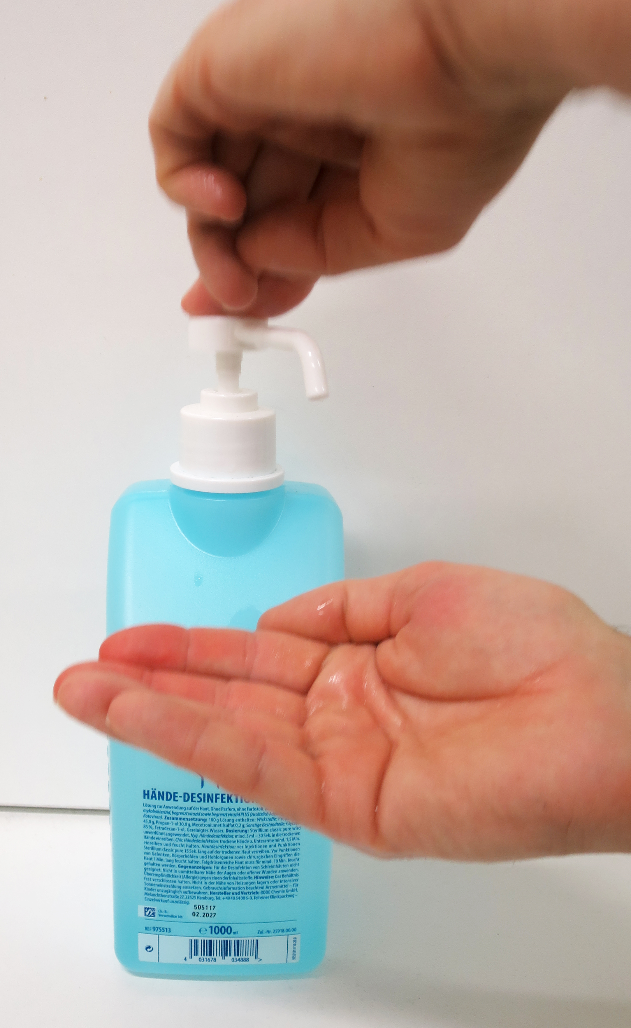
Hygiene
Handschuhe tragen zum Eigen- und Fremdschutz
Händedesinfektion
Erste-Hilfe-Starterkurs MV

Slide 22
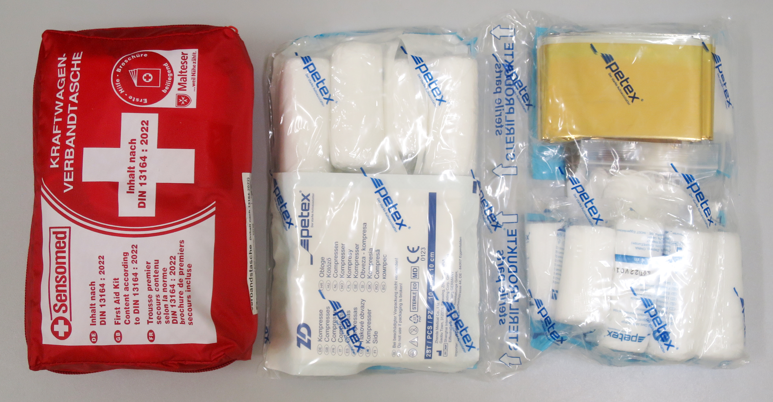
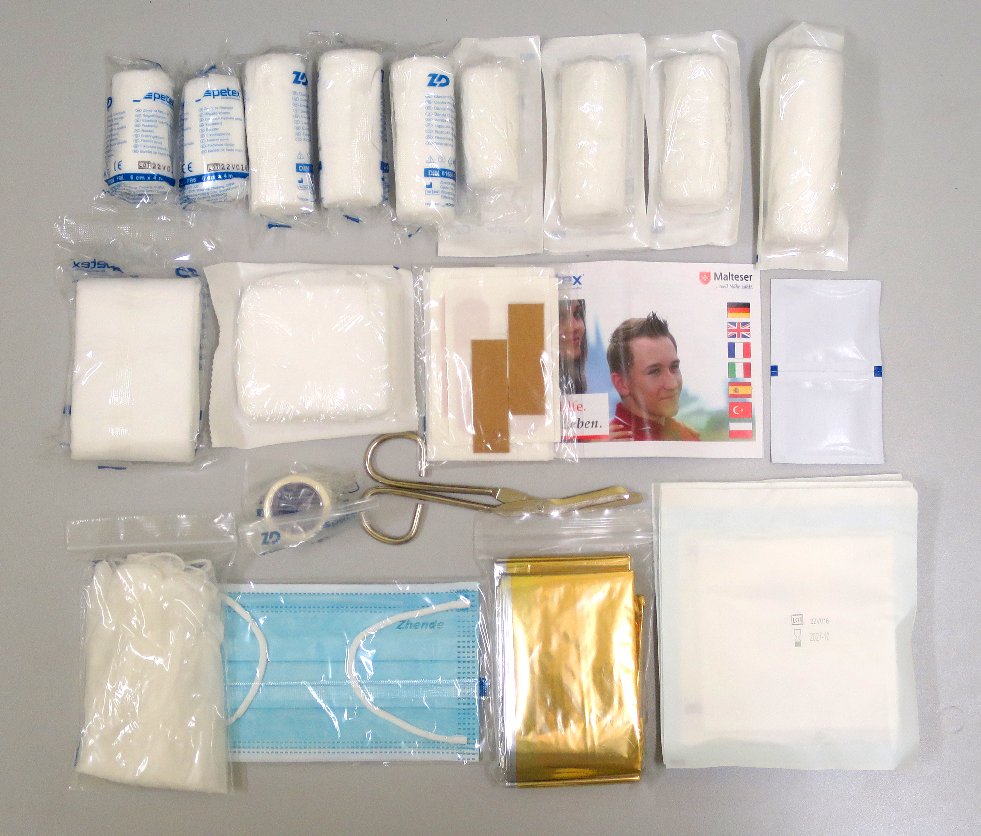
Verbandskasten
KAI/Rostocker Simulationsanlage und Notfallausbildungszentrum

Slide 23
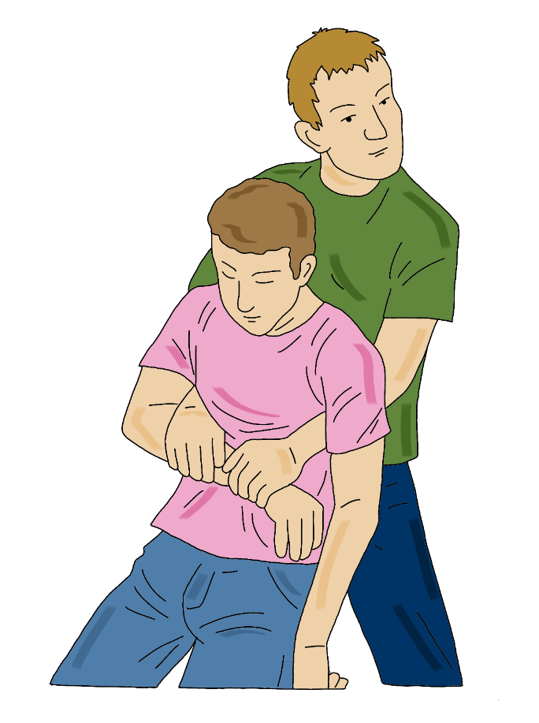
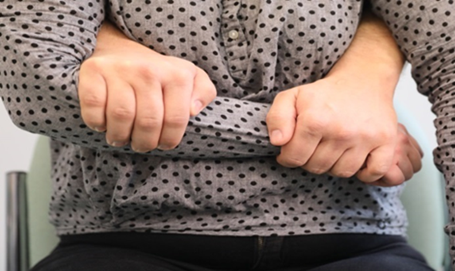
Rautek-Rettungsgriff
Handgriff für die Rettung von Menschen aus einem Gefahrenbereich
Nicht geeignet für den normalen Transport von Personen wegen Armbruchgefahr
Beide Daumen nach vorne!
Erste-Hilfe-Starterkurs MV

Slide 24
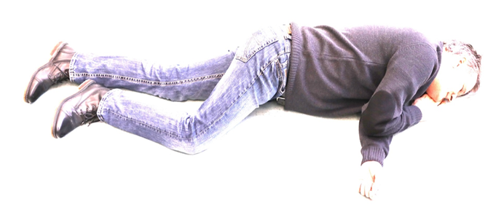
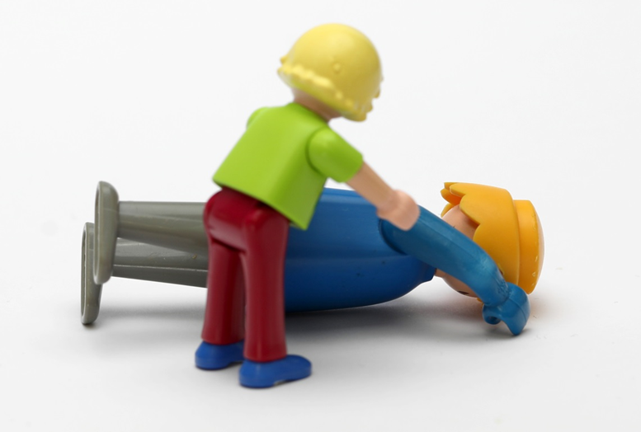
Stabile Seitenlage
Bei Bewusstlosigkeit und normaler Atmung (Seitenlage nur anwenden, wenn kein Grund besteht, mit Atemspende oder Thoraxkompressionen zu beginnen)
Mund des Patienten soll am tiefsten Punkt des Körpers sein, sodass Erbrochenes abfließen kann
Regelmäßige Atemkontrolle
An Wärmeerhalt denken
Erste-Hilfe-Starterkurs MV

Slide 25
Durchführung der Stabilen Seitenlage
- Mit der anderen Hand fernes Bein am Oberschenkel greifen und im Kniegelenk beugen
- Der Fuß soll auf dem Boden bleiben
- Fernen Arm am Handgelenk fassen und Arm vor der Brust kreuzen
-Handrücken auf die Wange des Bewusstlosen legen (und dort festhalten)
- Seitlich neben dem Patienten knien
- Den dir zugewandten Arm des Patienten rechtwinklig zum Körper mit der Handfläche nach oben legen
1.
2.
3.
Erste-Hilfe-Starterkurs MV

Slide 26
Durchführung der Stabilen Seitenlage
- Regelmäßige Kontrolle von Bewusstsein und Atmung
- Wärmeerhalt
- Kopf überstrecken
- Die an der Wange liegende Hand so positionieren, dass der Kopf überstreckt bleibt
- Betroffenen am Knie und an der Schulter zu deiner Seite ziehen
- Auf den Kopf achten (optimalerweise stabilisiert ein zweiter Helfer den Kopf und führt ihn bei der Drehung mit)
4.
5.
6.
Erste-Hilfe-Starterkurs MV

Slide 27
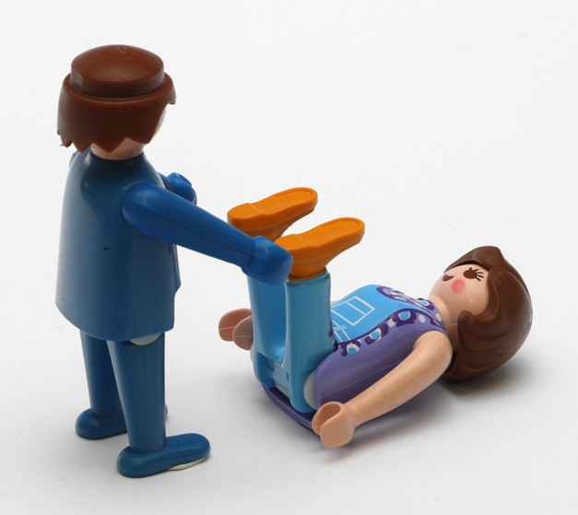
Schocklagerung („Taschenmesser-Position“)
Bei Schock (Kreislaufstörungen)
  Anzeichen eines Schocks können sein: Frieren/Zittern, blasse, kalte Haut, Schweiß auf der Stirn, Bewusstseinsstörungen
Nicht bei Verletzungen der Wirbelsäule oder bei Unterkühlung
Regelmäßige Kontrolle von Bewusstsein und Atmung
An Wärmeerhalt denken
Erste-Hilfe-Starterkurs MV

Slide 28
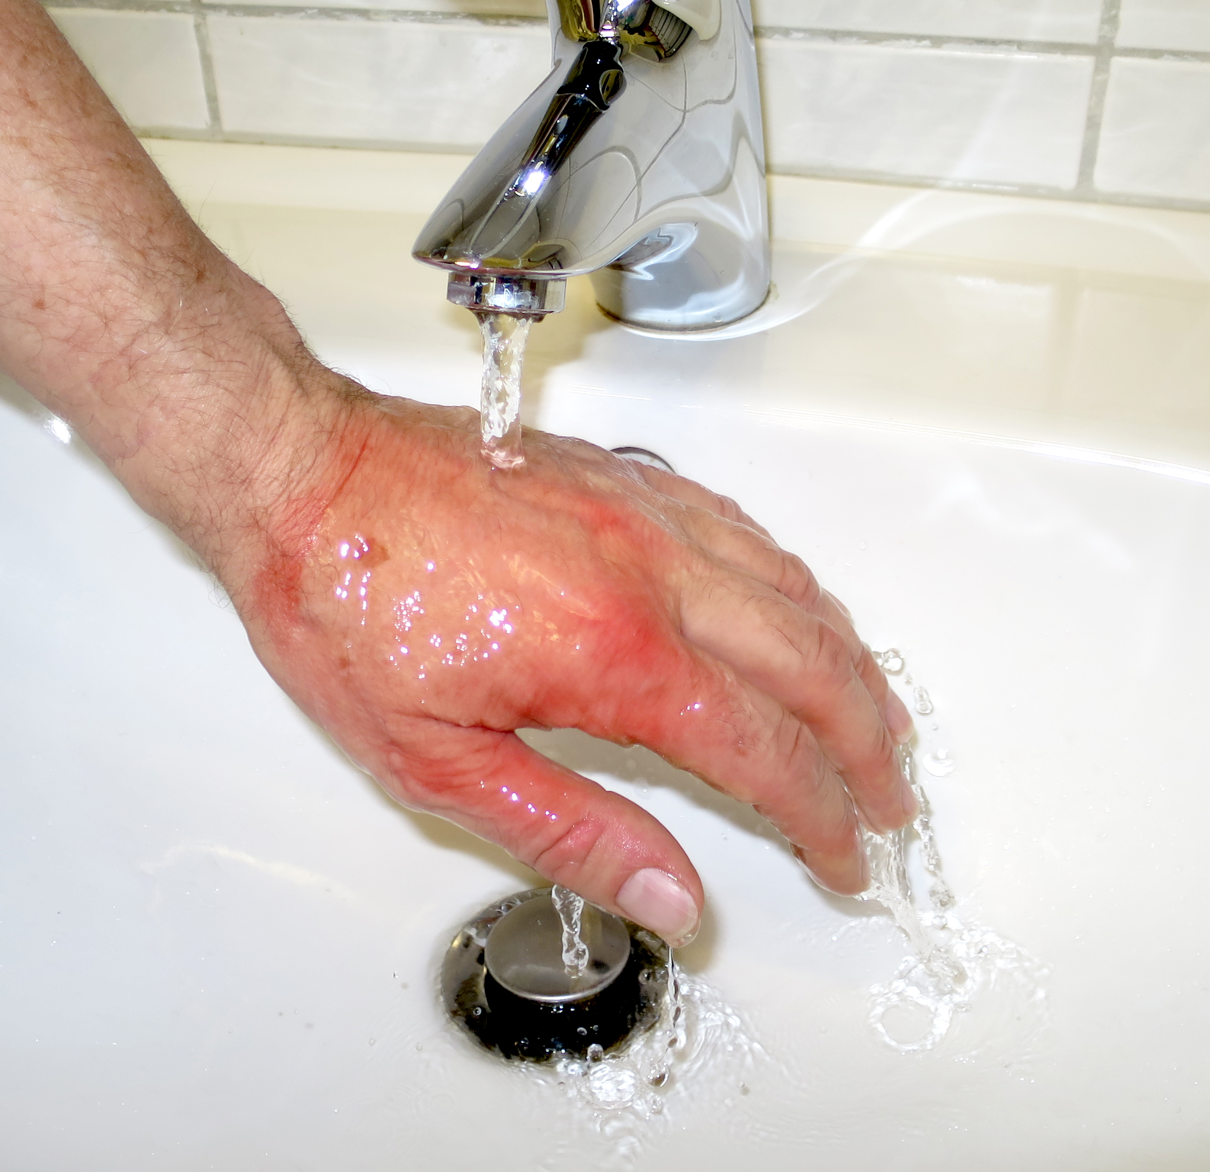
Verbrennungen
Mit heißen Stoffen behaftete Kleidung sofort entfernen, auf der Haut festhaftende Kleidungsstücke nicht entfernen
Kleinflächige Verbrennungen unter fließendem Wasser kühlen (einige Minuten)
Großflächige und offene Verbrennungen/ Brandverletzungen nicht kühlen wegen der Unterkühlungsgefahr
Brandwunden keimfrei bedecken
Erste-Hilfe-Starterkurs MV

Slide 29
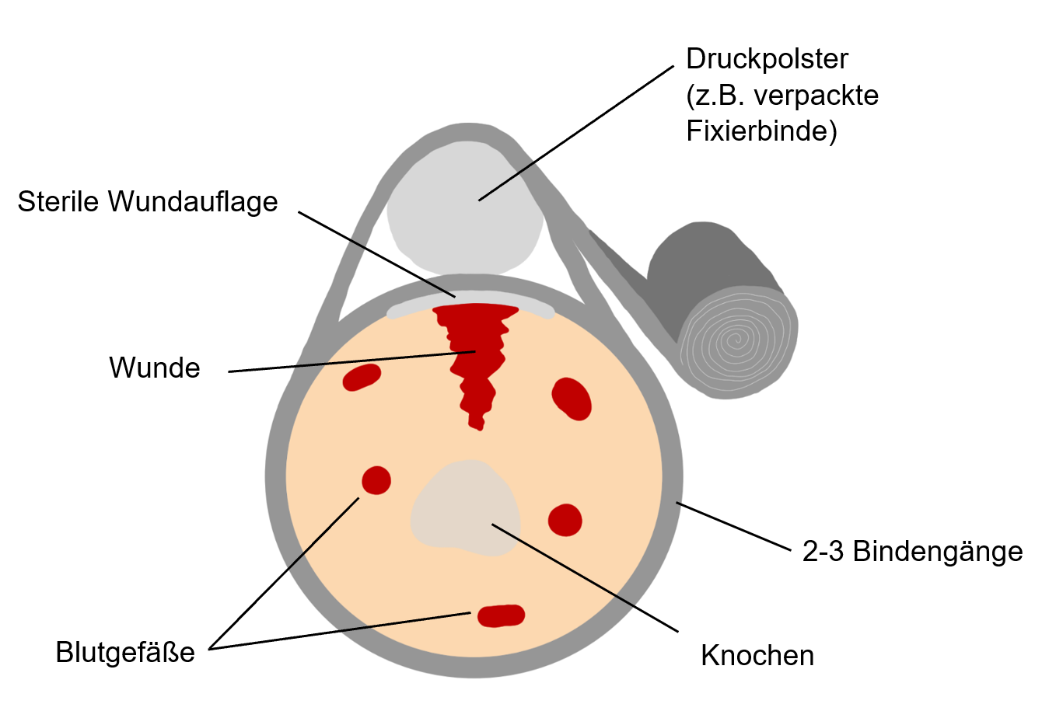
Druckverband
Vorgehen bei stark blutenden Wunden
  Hochlagern des verletzten Körperteils
  Abdrücken der Blutung oberhalb der Wunde
  Anlegen des Druckverbands
KAI/Rostocker Simulationsanlage und Notfallausbildungszentrum

Slide 30
Anlegen eines Druckverbands
Sterile Wundauflage auf die Wunde legen und mit 2-3 Bindengängen befestigen
Druckpolster (z.B. verpackte Fixierbinde) auf den Wundbereich legen
Weitere Bindengänge über das Druckpolster legen
Zuknoten
Erste-Hilfe-Starterkurs MV

Slide 31
Lernziele
Du kennst den Ablauf des Basic Life Support.
Du kannst einen potentiellen Kreislaufstillstand erkennen.
Du kannst eine Atemkontrolle durchführen.
Du weißt, worauf du bei der Herzdruckmassage achten musst und hast diese an einer Puppe durchgeführt.
Du weißt, worauf du bei der Atemspende achten musst und hast diese an einer Puppe durchgeführt.
Du weißt, was ein AED ist und wann dieser eingesetzt wird.
Du kennst die Notrufnummern.
Du hast dich mit dem Inhalt eines Verbandskasten vertraut gemacht.
Du kannst den Rautek-Rettungsgriff und die Schocklagerung in der richtigen Situation anwenden.
Du weißt, wann und wie du eine Stabile Seitenlage durchführen musst.
Du kannst einen Druckverband anlegen.
Du weißt, warum Erste-Hilfe so wichtig ist.
Erste-Hilfe-Starterkurs MV

Slide 32

PowerPoint-Präsentation zur freien Verwendung
Bilder sind zu diesem Zweck urheberrechtsfrei
Präsentation kann frei verändert werden
Kontakt:
OA Dr.med. Gernot Rücker und Cand. med. Saskia Goes
Universitätsmedizin Rostock
Klinik und Poliklinik für Anästhesiologie, Intensivmedizin und Schmerztherapie
Telefon: 00 49 381-494-6487
Email: gernot.ruecker@med.uni-rostock.de

